Slide 1
Інноваційний потенціал нової української школи
Леся Гапон

Slide 2
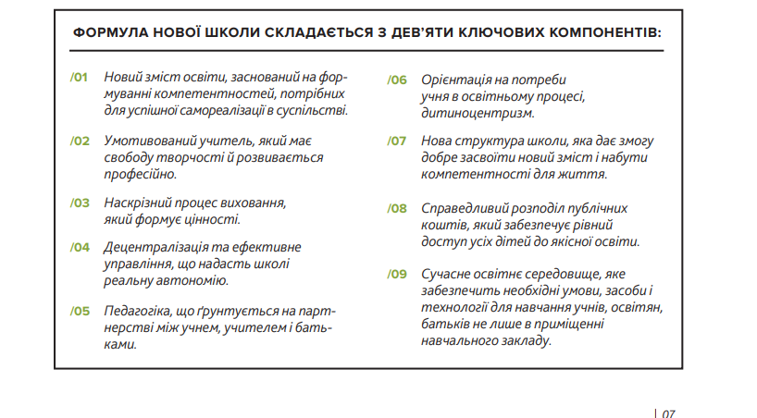
ФОРМУЛА НУШ

Slide 3
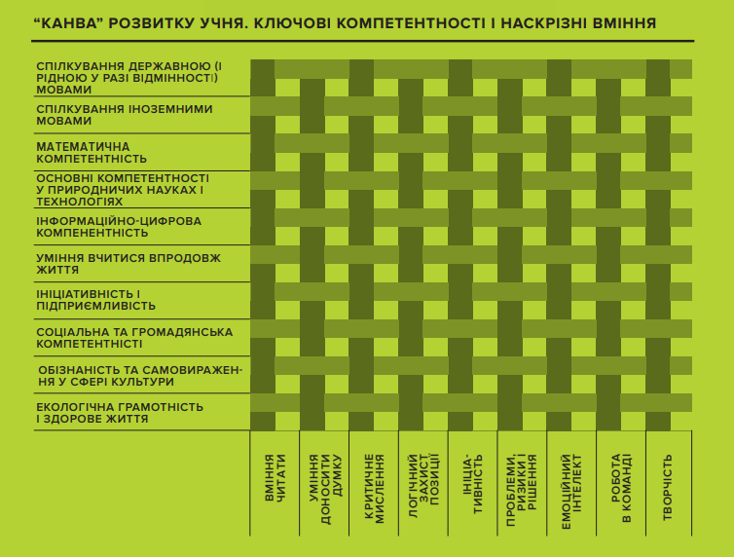
ВИПУСКНИК НУШ л
ОСОБИСТІСТЬ
ІННОВАТОР
ПАТРІОТ

Slide 4
Вміння конструктивно керувати емоціями
 | Ідентифікує власні емоції і емоції інших. Обговорює свої емоції з людьми, яким довіряє. Виявляє доброзичливість, коли взаємодіє з іншими. | Розуміє, як емоції можуть заважати і допомагати в діяльності. Усвідомлює, що може управляти емоціями, знає способи налаштування себе на діяльність. Визнає наявність і причину власних негативних емоцій, розуміє, як інші можуть впливати на його емоції. | Прогнозує свої емоції та емоції інших у відповідь на певні ситуації. Вживає заходів, відповідних своєму емоційному стану. Розуміє, як і коли варто зменшувати/уникати емоційної залежності від інших. Може продовжувати роботу в помірно-стресовій ситуації (мало часу, неконструктивна поведінка групи, поганий настрій).

Slide 5
Вміння конструктивно керувати емоціями
 | Ідентифікує власні емоції і емоції інших. Обговорює свої емоції з людьми, яким довіряє. Виявляє доброзичливість, коли взаємодіє з іншими. | Розуміє, як емоції можуть заважати і допомагати в діяльності. Усвідомлює, що може управляти емоціями, знає способи налаштування себе на діяльність. Визнає наявність і причину власних негативних емоцій, розуміє, як інші можуть впливати на його емоції. | Прогнозує свої емоції та емоції інших у відповідь на певні ситуації. Вживає заходів, відповідних своєму емоційному стану. Розуміє, як і коли варто зменшувати/уникати емоційної залежності від інших. Може продовжувати роботу в помірно-стресовій ситуації (мало часу, неконструктивна поведінка групи, поганий настрій).

Slide 6
Цінності в дії
Наскрізний процес виховання, що ґрунтується на цінностях, сприяє формуванню 6-ти груп чеснот і 24-х позитивних («сильних») рис характеру (character strength), що конкретизували Мартін Селігман та Кристофер Петерсон та які лягли в основу класифікації «цінності в дії»
7 рис характеру, формування яких в дитинстві з особливо високою вірогідністю прогнозує майбутнє задоволення від життя (використовуються в «табелі характеру» в
школах KIPP та Riverdale): саморегуляція (самоконтроль), завзятість (наполегливість, старанність), енергійність (бадьорість, завзяття), соціальний та емоційний інтелект,
вдячність, оптимізм, допитливість.

Slide 7
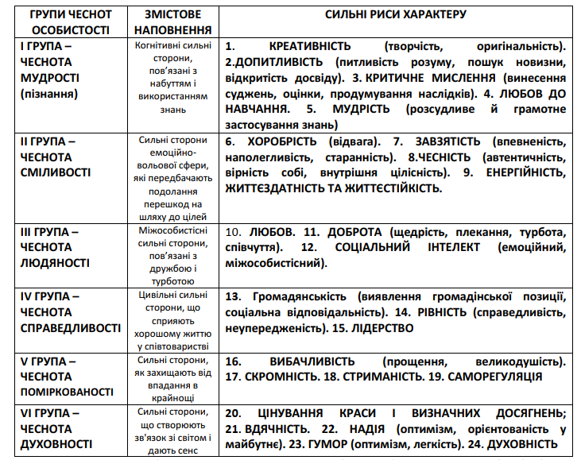
Цінності в дії

Slide 8
Актуальні підходи
НУШ
Компетентнісний підхід передбачає спрямованість освітнього процесу на досягнення результатів, якими є ієрархічно підпорядковані ключові і предметні (галузеві) компетентності
Особистісно зорієнтований підхід спрямований на розвиток академічних, соціокультурних, психолого-педагогічних та інших здібностей учнів
Діяльнісний підхід спрямований на розвиток умінь
і навичок учня, застосування здобутих знань у практичних
ситуаціях, успішну адаптацію людини в соціумі, професійну самореалізацію, формування здібностей до колективної діяльності та самоосвіти

Slide 9
Особистісно орієнтована модель освіти в новій українській школі
створення умов для розвитку гармонійної, морально досконалої, соціально активної, професійно компетентної
й саморозвивальної особистості шляхом активізації її внутрішніх резервів
вибір учнем шляхів, методів, засобів, навіть партнера навчання – учителя
єдність внутрішніх (пізнавальний) і зовнішніх (досягнення) мотивів;
рівноправні, довірливі, суб’єкт-суб’єктні
стосунки з педагогом наявність актуальної ситуації інтерналізації нових форм, правил, способів і засобів соціально-професійно-комунікативної діяльності, розвиток компетентності й особистості в цілому

Slide 10
Завдання вчителя
спрямування діяльності учнів на формування комунікативних і навчально-пізнавальних потреб,
вироблення узагальнених способів і прийомів навчальної діяльності,
постановка й самостійне вирішення конкретних навчальних завдань (пізнавальних, дослідницьких, перетворювальних, проєктних тощо)
засвоєння нових знань, удосконалення вмінь в усіх видах діяльності тощо.

